Slide 1
สรุปผล โครงการสุขภาพดี ชีวีมีสุข ประจำปี 2562
โรงพยาบาลส่งเสริมสุขภาพตำบลควนโดน

Slide 2
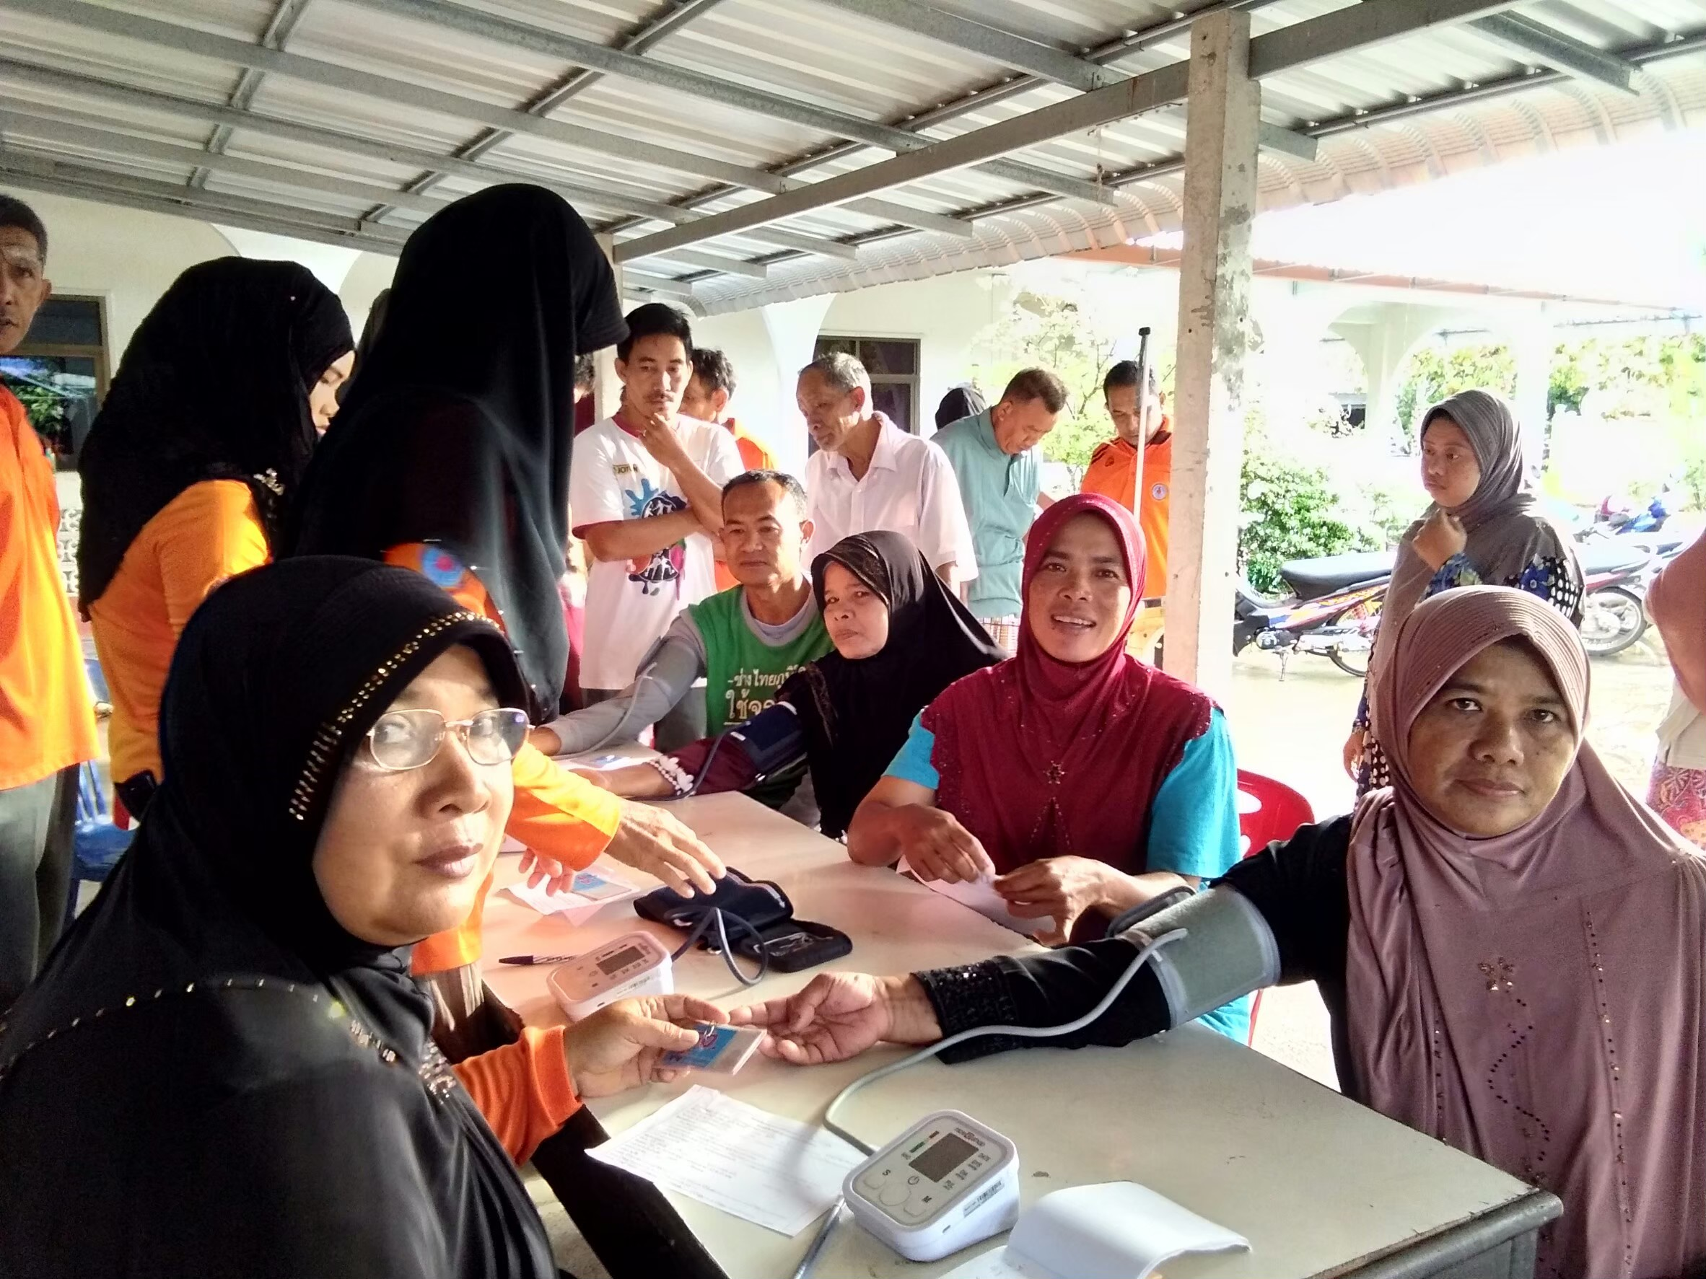
ตำบลควนโดน อำเภอควนโดน จังหวัดสตูล พบว่า อัตราการป่วยด้วยโรคเบาหวาน โรคความดันโลหิตสูง ซึ่งเป็นกลุ่มโรคไม่ติดต่อเรื้อรังที่มักพบผู้ป่วยมากที่สุดในอันดับต้นของกลุ่มโรคไม่ติดต่อเรื้อรัง จากผลการดำเนินงานคัดกรองโรคความดันโลหิตสูงและโรคเบาหวานในประชาชน อายุ 35 ปีขึ้นไป ของโรงพยาบาลส่งเสริมสุขภาพตำบลควนโดน ปี 2562 (มกราคม 62) กลุ่มเป้าหมายการคัดกรองโรคความดันโลหิตสูง 2,673 คน กลุ่มเป้าหมายการคัดกรองโรคเบาหวาน 3,304 คน พบว่า ผลการคัดกรองโรคความดันโลหิตสูง 2,099 คน พบกลุ่มเสี่ยง ร้อยละ 47.50 ผลการคัดกรองโรคเบาหวาน 2,453 คน พบกลุ่มเสี่ยง ร้อยละ 14.80

Slide 3
วัตถุประสงค์
1. เพื่อให้ประชาชนมีความรู้ ความเข้าใจเกี่ยวกับการปรับเปลี่ยนพฤติกรรมสุขภาพลดโรคด้วย 3อ2ส อย่างถูกต้องและเหมาะสม
2 เพื่อสร้างการมีส่วนร่วมของประชาชนในการพัฒนาหมู่บ้านปรับเปลี่ยนพฤติกรรมลดโรค
3 เพื่อสร้างเครือข่ายกลุ่มเสี่ยงสูงป้องกันโรคความดันโลหิตสูงและภาวะแทรกซ้อนของกองทุนสุขภาพตำบลควนโดน

Slide 4
กลุ่มเป้าหมาย
1. กลุ่มเสี่ยงและกลุ่มสงสัยป่วย ด้วยโรคไม่ติดต่อจำนวน 125 คน
2. กลุ่มแกนนำ 100 คน

Slide 5
วิธีดำเนินการ
ขั้นเตรียมการ
1. สำรวจและรวบรวมข้อมูล วิเคราะห์ข้อมูล จัดทำและเสนอโครงการเตรียมวัสดุ/อุปกรณ์
2. จัดพัฒนาทักษะการเรียนรู้แก่กลุ่มแกนนำ อสม./จนท.เพื่อการดำเนินงานโครงการและจัดกิจกรรมแลกเปลี่ยนเรียนรู้และการจัดทำฐานการเรียนรู้ในชุมชน

Slide 6
วิธีดำเนินการ
2. ขั้นดำเนินการ
2.1 จัดเวทีแลกเปลี่ยนเรียนรู้ หนุนเสริมทักษะชีวิตให้แก่กลุ่มเป้าหมายและการเรียนรู้จากคนต้นแบบ เพื่อการปรับเปลี่ยนพฤติกรรมสุขภาพ ลดโรค ๓ อ๒ ส ตามวิถีชุมชนตำบลควนโดน ในกลุ่มเสี่ยงและกลุ่มสงสัยป่วยด้วยโรคไม่ติดต่อเรื้อรัง
2.2. ประเมินผลการปรับเปลี่ยนพฤติกรรมสุขภาพ ลดโรค โดยใช้แบบประเมินพฤติกรรมสุขภาพของกรมสนับสนุนบริการสุขภาพ ก่อนและหลังการจัดกิจกรรมแลกเปลี่ยนเรียนรู้ฯ
2.3. จัดกลุ่มบัดดี้ เพื่อการเสริมหนุนและการร่วมกิจกรรมเพื่อการปรับเปลี่ยนพฤติกรรมสุขภาพ
5. ติดตามผลการปรับเปลี่ยนพฤติกรรมสุขภาพ

Slide 7
ผลการดำเนินงาน
กิจกรรมที่ 1 จัดพัฒนาทักษะการเรียนรู้แก่กลุ่มแกนนำ จำนวน 1 วัน
จัดประชุมชี้แจงโครงการฯคณะทำงาน อาสาสมัครสาธารณสุขประจำหมู่บ้าน จำนวน ๑๐๐ คน จำนวน ๑ วัน เข้าร่วมกิจกรรม ครบ ร้อยละ ๑๐๐ โดยมีการกำหนดเนื้อหา การประชุมเชิงปฏิบัติการ ประกอบด้วยเนื้อหา ดังนี้ การตัดเลือกแกนนำ โดยคัดเลือกแกนนำของแต่ละหมู่บ้านในการรับผิดชอบโดยตรงในการประสานานโรคไม่ติดต่อ จำนวน ๓ คนต่อหมู่บ้าน มีการวิเคราะห์บริบทสุขภาพของคนในพื้นที่ เพื่อการออกแบบในการให้ความรู้ คำแนะนำ มีการพัฒนาองค์ความรู้แบบเข้าข้น เรื่อง ๓ อ ๒ ส และการฝึกทบทวนการตรวจสุขภาพ การวัดความดันโลหิต การตรวจน้ำตาลในเลือด โดยจากการประเมินกลุ่มเป้าหมาย มีความรู้ในการเข้าร่วมกิจกรรมเพิ่มขึ้น ร้อยละ ๘๕ มีการประเมินสุขภาพตนเองในชีวิตประจำวัน การวิเคราะห์สุขภาพ การรับประทานอาหารที่เหมาะสมกับบริบทพื้นที่ เมนูหรือเทคนิคลดน้ำหนักที่ปลอดภัย การออกกำลังกายเพื่อสุขภาพ การจัดทำเมนูชุมชน และมีการเยี่ยมติดตามกลุ่มเสี่ยงในชุมชน

Slide 8
Notes:
หมายเหตุ: เมื่อต้องการเปลี่ยนรูปภาพบนสไลด์นี้ ให้เลือกรูปภาพ แล้วลบออก แล้วคลิกไอคอน แทรกรูปภาพ ในพื้นที่ที่สำรองไว้เพื่อแทรกรูปภาพของคุณเอง

Slide 9
ผลการดำเนินงาน
กิจกรรมที่ 2 จัดเวทีแลกเปลี่ยนเรียนรู้ หนุนเสริมทักษะชีวิต (ฐานการเรียนรู้ในชุมชนตามโซนหมู่บ้าน)
โดยมีการ ประสานกลุ่มเป้าหมายที่จะเข้าร่วมกิจกรรม คือ กลุ่มเสี่ยงจากการคัดกรองโรคไม่ติดต่อในชุมชนจำนวน 125 คน โดยมีรายชื่อ คัดเลือกมาเฉพาะกลุ่มเป้าหมายที่มีความเสี่ยง เพื่อเข้ารับการประชุมเชิงปฏิบัติการ ในการปรับเปลี่ยนพฤติกรรมเพื่อลดปัจจัยเสี่ยงต่อโรคเบาหวาน/ความดันโลหิตสูงให้เหมาะสมกับการดำรงชีวิตและวิถีชุมชน โดยมีการจัดกลุ่มบัดดี้ตามโซน มีการวิเคราะห์สุขภาพตนเองตามโซนสี โดยเน้นการปรับเปลี่ยนพฤติกรรมสุขภาพตาม 3 อ 2ส มีการจัดทำเมนูอาหาร การออกกำลังกายแบบง่ายๆ ในการยืดเหยียด และการแกว่งแขนพิชิตโรค พิชิตพุง ตามแบบวิถีชุมชนโดยสร้างการมีส่วนร่วม

Slide 11
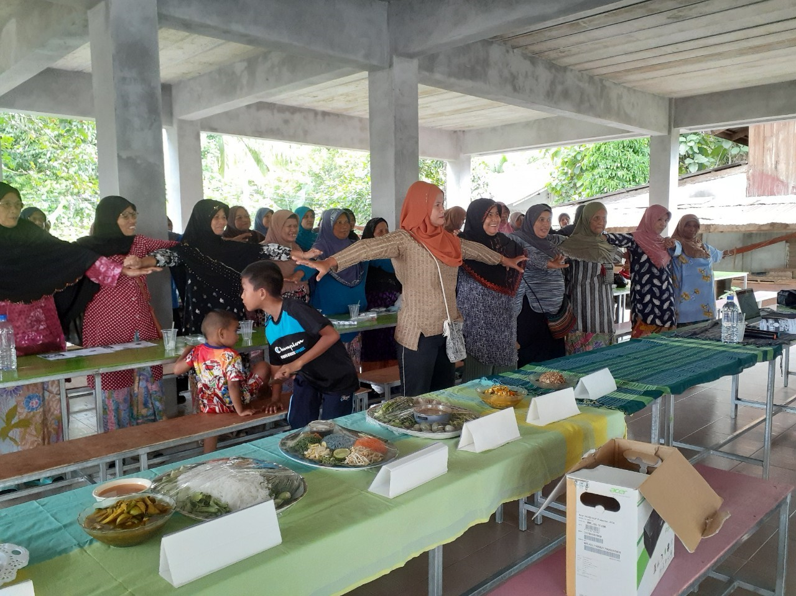
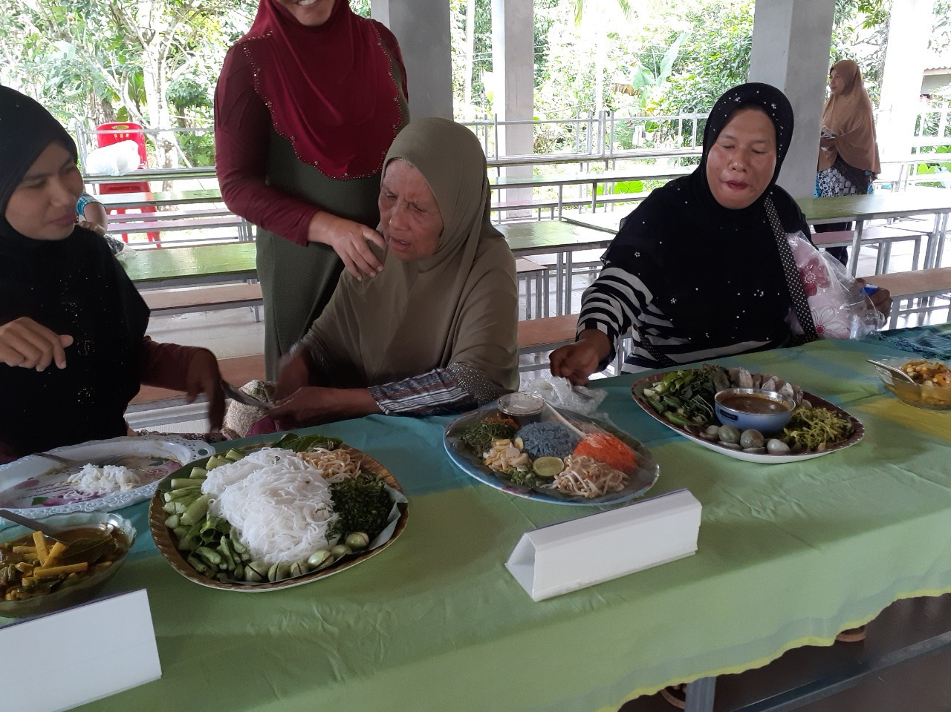

Slide 12
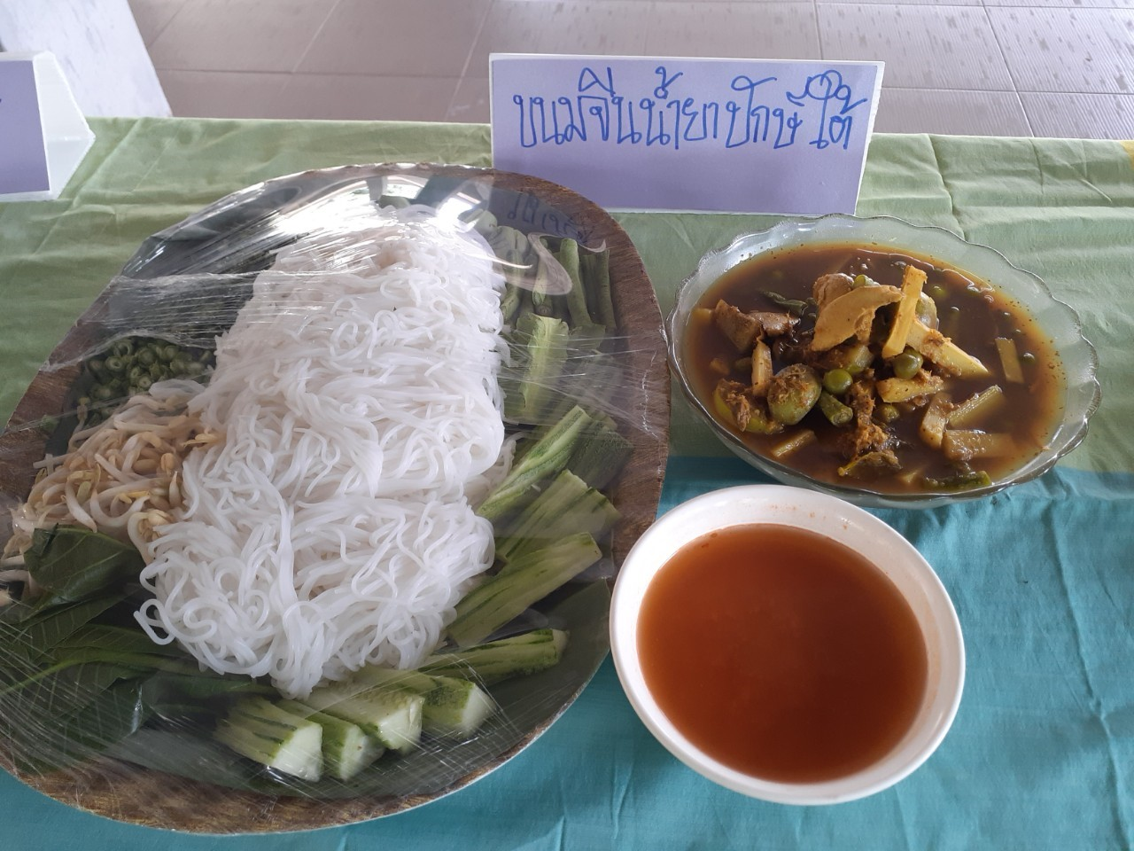
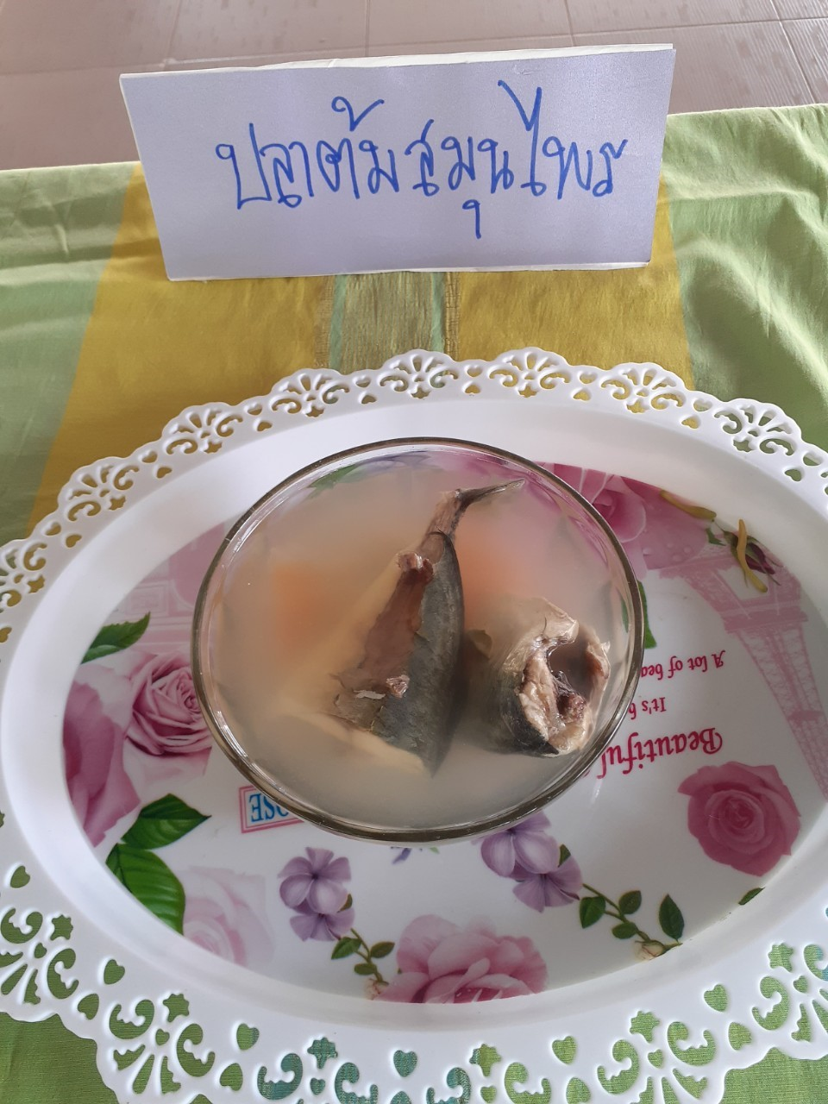
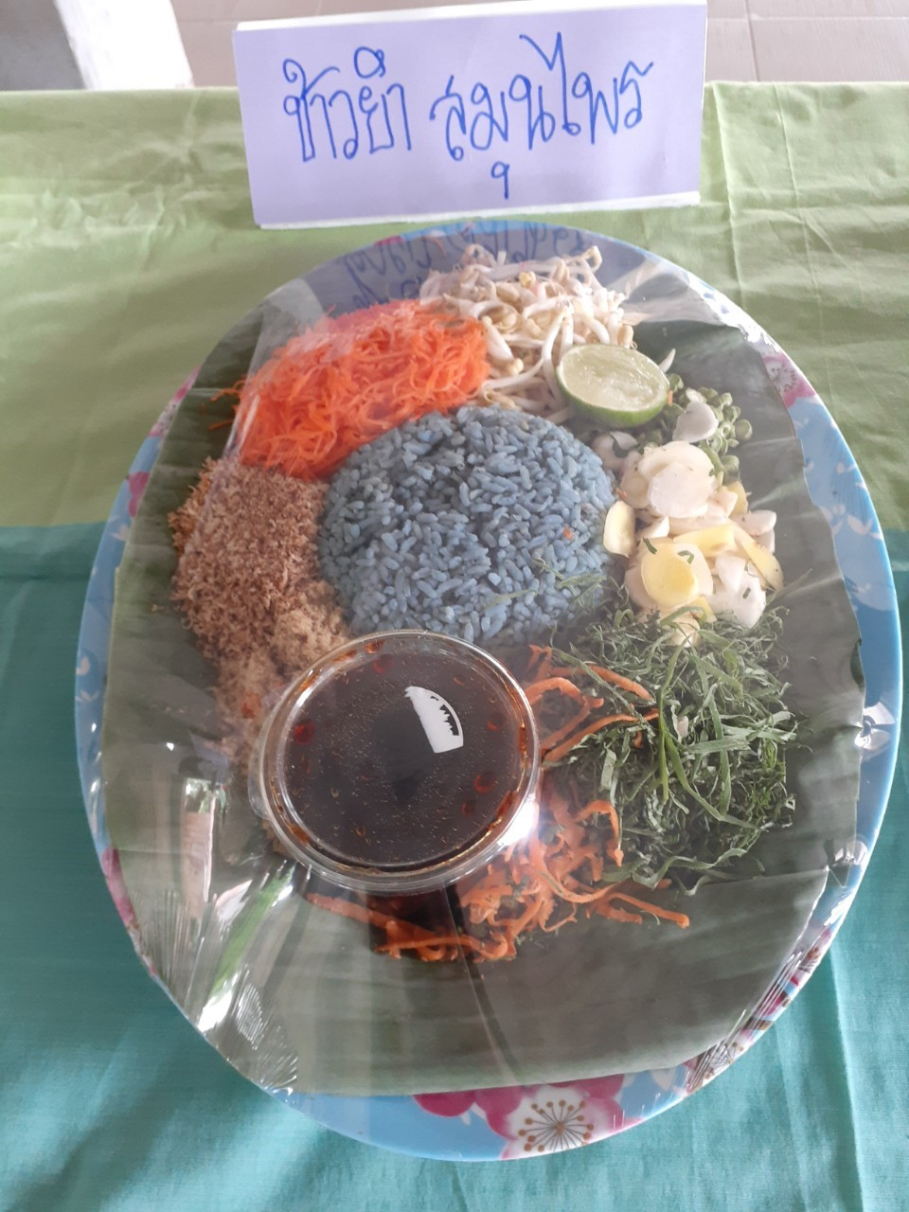
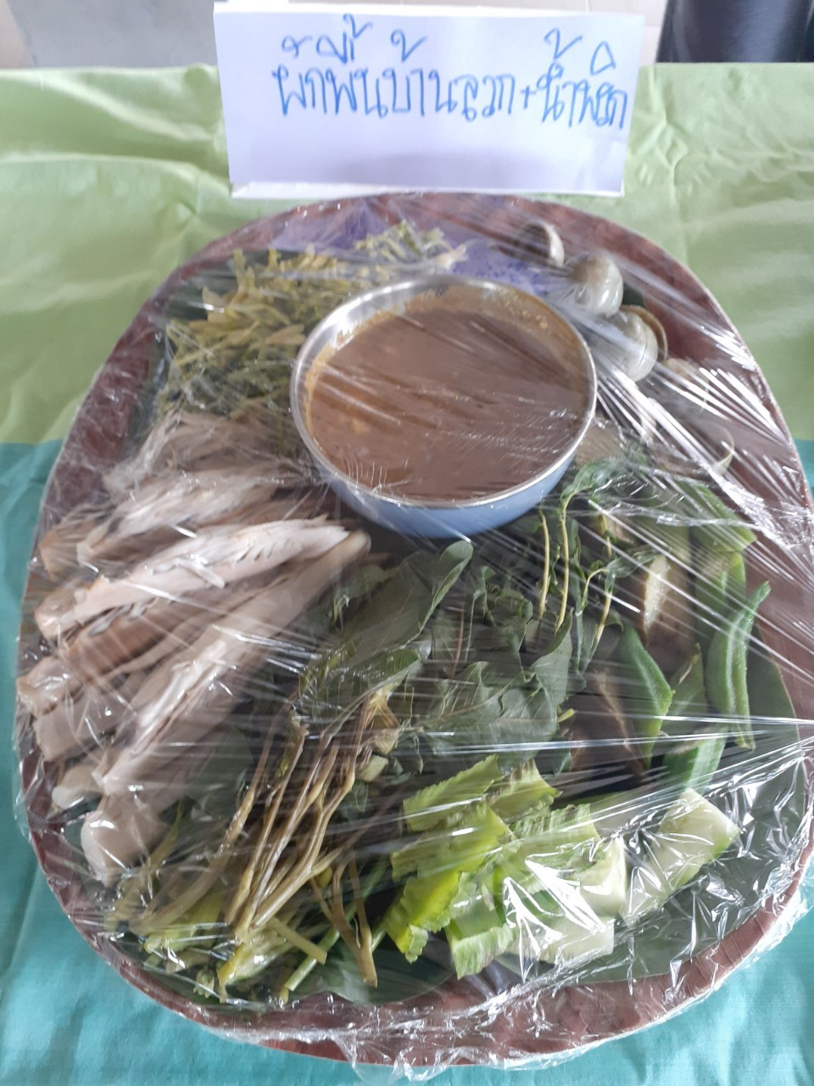
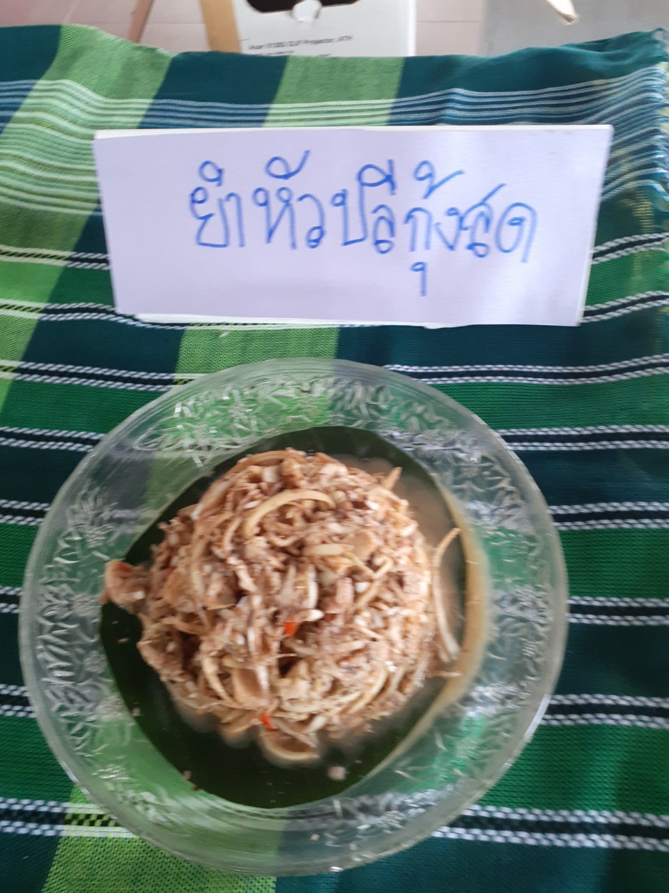

Slide 13
ผลการดำเนินงาน
จากกิจกรรมจากประชาชนกลุ่มเสี่ยง มีระดับการดูแลสุขภาพที่ดีขึ้น โดยจากการติดตามพฤติกรรมสุขภาพ จำนวน ๓ ครั้ง พบว่า มีการปรับเปลี่ยนพฤติกรรมสุขภาพในระดับสีที่ดีขึ้นที่ดีขึ้น จำนวน ๖๙ คน คิดเป็นร้อยละ ๕๕.๒๐ ระดับสีเท่าเดิม ๕๖ คน คิดเป็นร้อยละ ๔๔.๘๐ ไม่มีผู้ป่วยรายใหม่จากการเข้าร่วมโครงการในกลุ่มเป้าหมายที่ติดตาม
กลุ่มโรค | N
โรคความดันโลหิตสูง | ๖๙ | ๔๑ | ๒๓ | ๕ | ๐ | ๐ | 0
โรคเบาหวาน | ๕๖ | ๔๒ | ๑๒ | 2 | ๐ | ๐ | 0
รวม | ๑๒๕ | ๘๓ | ๓๕ | ๗ | ๐ | ๐ | 0

Slide 14
ผลสัมฤทธิ์ตามวัตถุประสงค์/ตัวชี้วัด ๑. การบรรลุตามวัตถุประสงค์
◻ บรรลุตามวัตถุประสงค์
◻ ไม่บรรลุตามวัตถุประสงค์
๒. จำนวนผู้เข้าร่วมใน แผนงาน/โครงการ/กิจกรรม .....๒๒๕.... คน
๓. การเบิกจ่ายงบประมาณ
งบประมาณที่ได้รับการอนุมัติ.........๓๕,๐๐๐....บาท
งบประมาณเบิกจ่ายจริง .............. ๓๕,๐๐๐...บาท
คิดเป็นร้อยละ ....๑๐๐.........
งบประมาณเหลือส่งคืนกองทุนฯ ..........-.......บาท
คิดเป็นร้อยละ .......-............

Slide 15
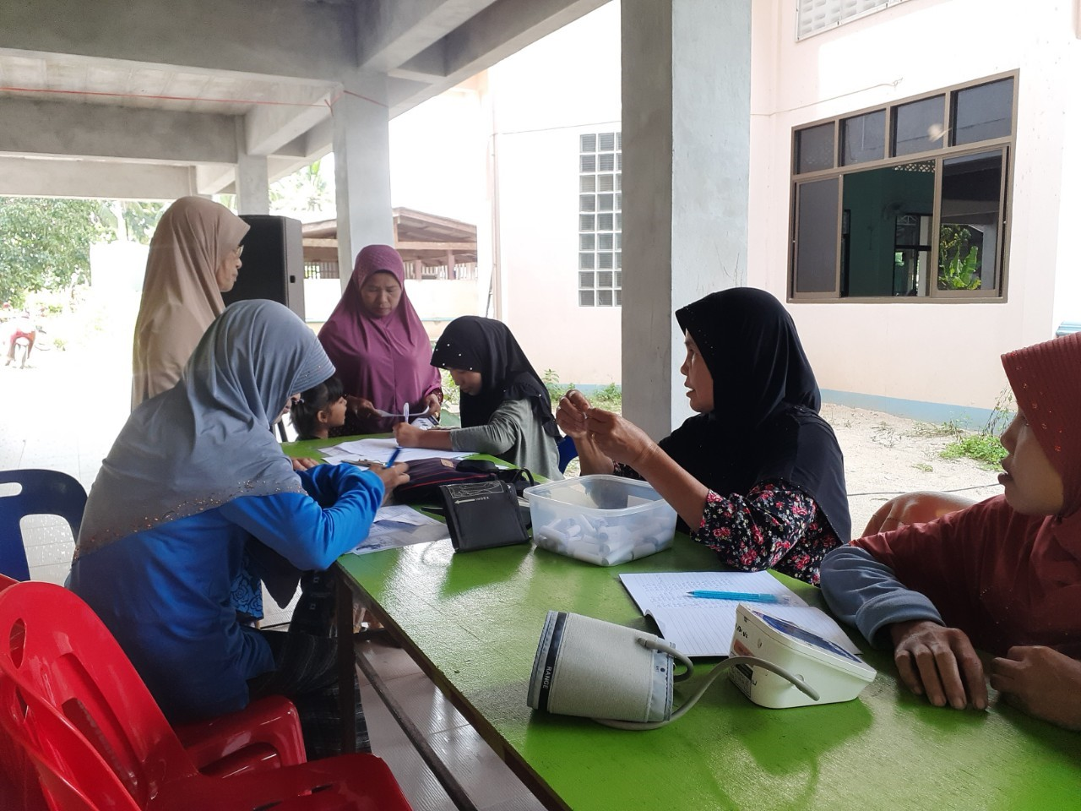
ปัญหา/อุปสรรคในการดำเนินงาน
◻ ไม่มี
◻ มี
ข้อเสนอแนะ
ควรมีการสนับสนุนกิจกรรมต่อเนื่องทุกปี

